Slide 1

北京房价探究与预测

Slide 2

我们的解题过程
分析问题
选择方法
抽取变量
建立模型
模型求解
误差分析
讨论展望

Slide 3
分析问题
问题1:纵向讨论，讨论如何利用近期(几个月或几年)房价历史金额与目前的价格情况之间的关联性做出预测。
问题2:横向讨论，房价除开历史走势的影响之外，还和当前城区的人口数目有关，讨论城区的流入流出人口对城 市房价预测的影响。
问题3:在问题1 和2 解答的基础上，思考除了历史价格与城区人口因素，其它可能的影响因素。
问题4:结合以上讨论内容，对城区近三个月的房价走势进行预测，并阐述结论与理由。
问题5 : 习总书记在十九大报告中指出，房子是用来住的，不是用来炒的。如何在准确预测房价的基础上，量化各种因素对房价贡献。

Slide 4
选择方法
时间序列分析
主成分回归
神经网络

Slide 5
抽取变量
年份
房贷利率
人均总可支配收入
GDP
常住外来人口
供应量
刚需
政策
···

Slide 6
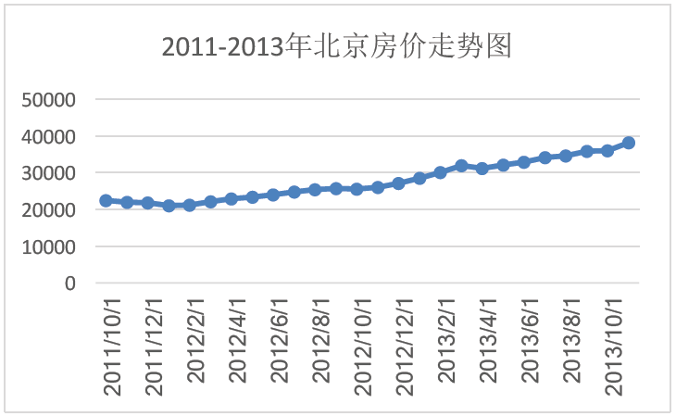
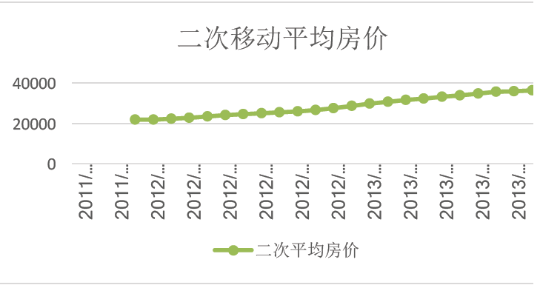
模型建立+求解——时间序列

Slide 7
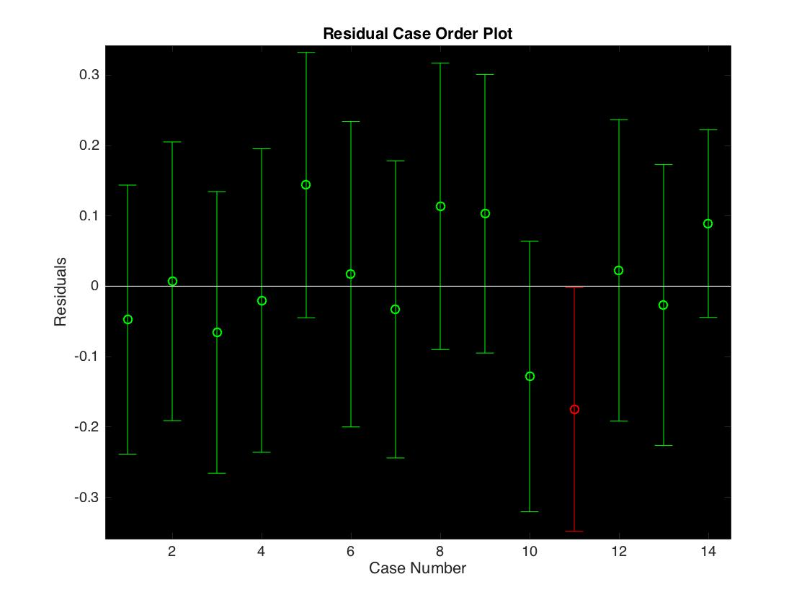
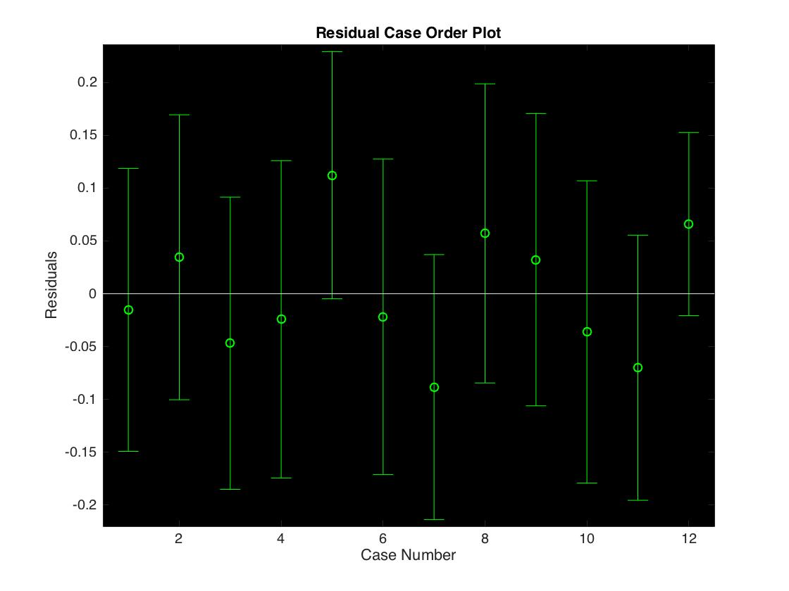
模型建立+求解——主成分回归

Slide 8
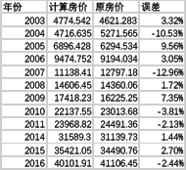
模型建立+求解——主成分回归

Slide 9
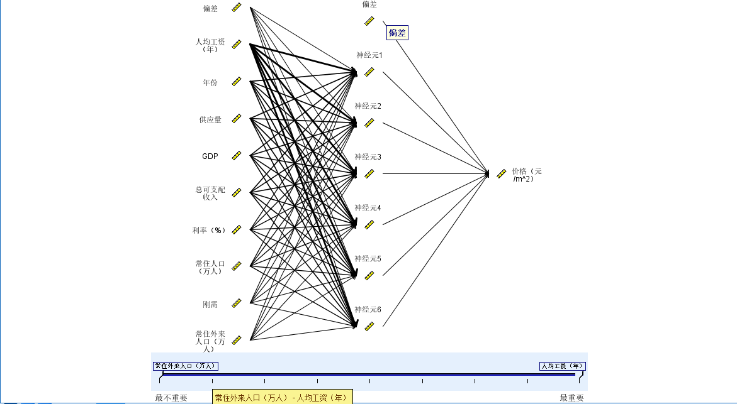
模型建立+求解——神经网络

Slide 10
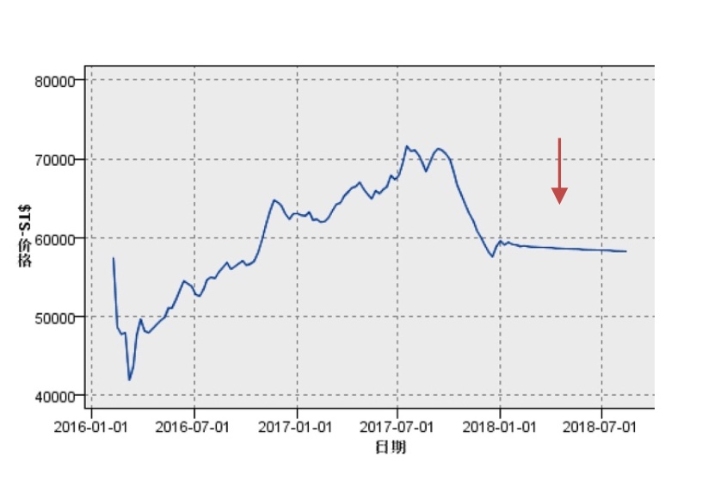
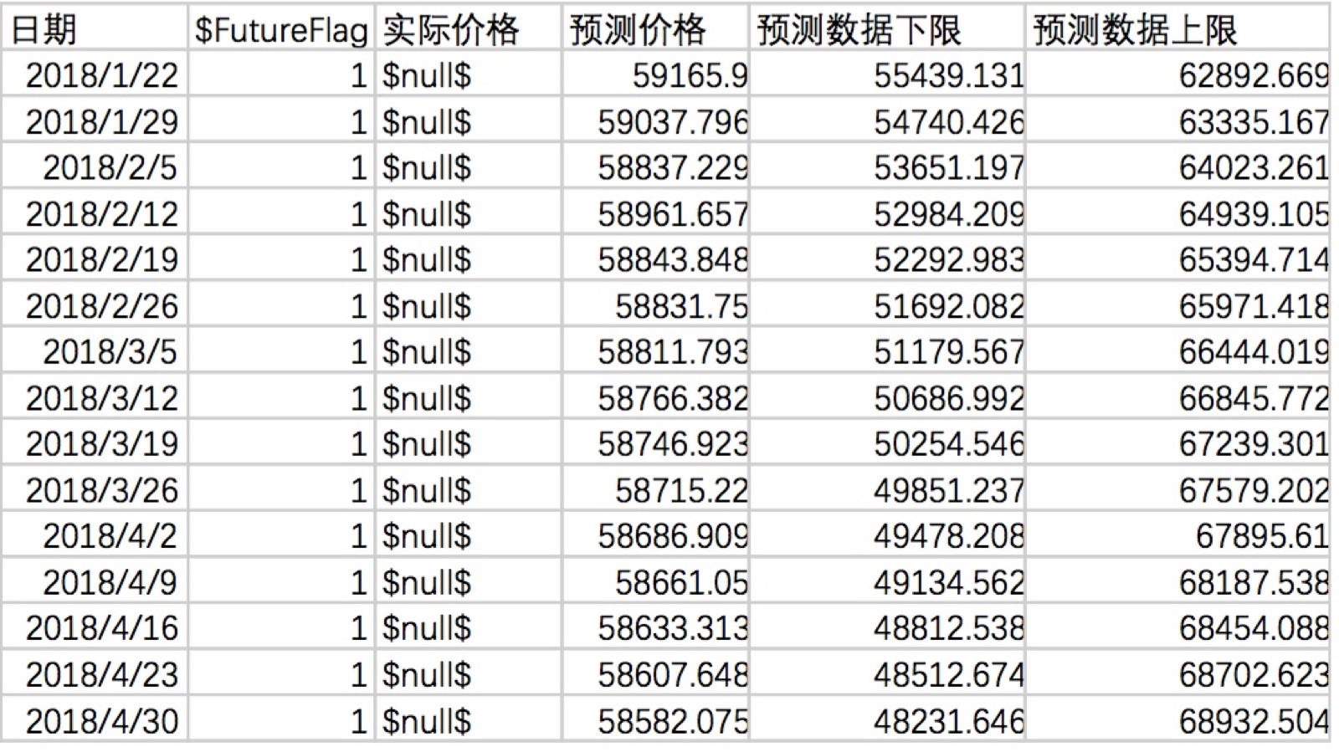
模型建立+求解——神经网络

Slide 11
讨论与展望
我们通过建立时间序列模型、神经网络模型、主成份回归模型分别讨论了房价与历史数据、房价与九个变量的线性与非线性关系，并且考虑了政策对于房价的影响。通过误差分析与模型间的对比挖掘出2017年、2012与2013年房价的异常变化并讨论其背后可能的政策影响。但本文的模型仍然存在可以改进的地方，比如对于处理人口数据，人口的减少与增加对房价的影响与人口基数存在很大关系。所以人口数量的增加与减少对于房价的影响可能是随人口基数的变化而受到影响。现实中变量与房价的具体关系可能是非线性的，本文并没有具体计算这些非线性相关关系，而是使用神经网络模型对具体计算进行了代替，但是神经网络算法无法输出公式，而且存在易产生随机误差的风险。对于这些可能的情况本文还可以进行更深入的挖掘与改进。
习主席说：“房子是用来住的，而不是用来炒的。”在北京持续高房价的情况下，政府的几次出台调控房价的政策。本文通过模型计算结果可以得出，房贷利率与供应量对于房价是负相关关系。所以建议政府如果想对北京市房价进行降温，就可以从增加房贷利率、增加新房供应量等负相关因素，减少如外来人口等正相关因素。

Slide 12


谢谢聆听
一、官方网站：http://www.dengfengbei.com/
二、咨询电话：010-52909593，183-1007-9788
三、官网唯一公众平台：dengfengbeijingsai

